Slide 1
量化策略开发与程序化交易
量化投资策略原理之三：指数增强策略

Slide 2
第7章 指数增强策略
主要内容
指数基金内涵
指数增强策略的实现环节
案例分析

Slide 3
第一节 指数基金内涵
基金分类（按投资对象分类）：
货币基金、期货基金、指数基金、期权基金、股票基金、板块基金、债券基金、混合基金、认股权证基金、国际型基金。

Slide 4
第一节 指数基金内涵
一、什么是指数基金
指数基金。指数基金(Index Fund)，顾名思义就是以特定指数（如沪深300指数、标普500指数、纳斯达克100指数、日经225指数等）为标的指数，并以该指数的成份股为投资对象，通过购买该指数的全部或部分成份股构建投资组合。
目的：使构建的投资组合的变动趋势与标的指数相一致，以取得与标的指数大致相同的收益率 。
美国是指数基金最发达的西方国家。先锋集团率先于1976年在美国创造第一只指数基金——先锋500指数基金。指数基金的产生，美国证券市场上已经有超过400种指数基金，而且每年还在以很快的速度增长，最新也是最令人激动的指数基金产品是交易所交易基金（ETFs）。
国内第一只指数型基金——华安上证180指数增强型证券投资基金的面市，2003年初，又一只紧密跟踪上证180指数走势的基金——天同上证180指数型基金也上市发行。

Slide 5
1、与股票基金的主要区别：
指数型基金是跟踪某个指数的基金，具有管理费低，是指定买指数里的股票。股票型基金是由基金经理可以自主决定买入哪只股票，没有太多的约束和规定。
2、指数基金属于采用被动式投资，股票型基金则是主动式投资的积极管理型基金。
指数基金提供的投资方式方便简单。投资者无须担心基金经理是否会改变投资策略，因为指数基金经理根本不需要自行选股，所以谁当基金经理并不重要。
股票基金投资风险比其他基金高。选择股票型基金这意味着你必须充分相信基金经理的能力。

Slide 6
二、指数基金分类
完全复制型指数基金：力求按照基准指数的成分和权重进行配置，以最大限度地减小跟踪误差为目标。
增强型指数基金：在将大部分资产按照基准指数权重配置的基础上，也用一部分资产进行积极的投资。其目标为在紧密跟踪基准指数的同时获得高于基准指数的收益。
1、按复制方式
封闭式指数基金：可以在二级市场交易，但是不能申购和赎回。
开放式指数基金：它不能在二级市场交易，但可以向基金公司申购和赎回。
指数型ETF：可以在二级市场交易，也可以申购、赎回，但申购、赎回必须采用组合证券的形式。
指数型LOF：既可以在二级市场交易，也可以申购、赎回。
2、按交易机制

Slide 7
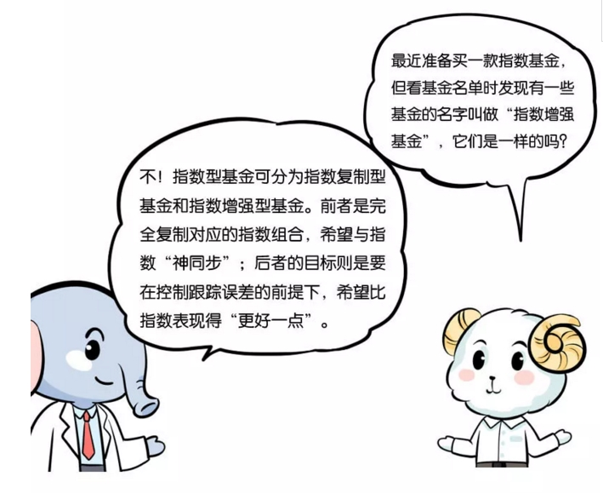
增强型指数基金的特点
增强型指数基金通过技术面、基本面分析找出市场中的超额收益因子，例如股票的成长性、价值、规模、盈利、波动、趋势、动量等，并为这些因子设定评级权重，接着就是依照这些因子、权重来择时择股形成一揽子的股票投资组合。
基于此，从择股方式来看，指数增强会有三种类型，指数成分股、指数成分股+指数外股票、全市场股票，其中全市场股票选股最为常见，也是常见的高风险高收益的指数增强型基金类型。
其特点总结三句话：风险更低、收益更性感、被动投资与主动增强的完美结合。
指数增强基金在追踪指数的同时，通过一系列方法取得超越指数收益的一类基金，这里说的一系列方式主要方法是阿尔法增强，即通过量化或者主观的方法。主观增强通常采取对跟踪的指数成分股进行一定比例调整，选择部分个股持有，而量化增强通常不择个股，覆盖成分股数量较多，用量化模型选股的方式获取阿尔法收益。总之，指数增强策略可以保持对指数一定程度的跟踪，并且获得超越指数的收益，是指数基金的进阶版本。

Slide 8
现在市场上常见的指数增强产品有沪深 300 增强，中证 500 增强等宽基指数增强也有一些策略指数的增强，其中沪深 300 增强型产品最为常见。不过由于沪深 300 指数成分股中，金融股占比较大，故在做 300 指数增强时需要做好行业比例的控制，其操作难度比中证 500 以及 800 增强更大。从近七年的统计数据来看，指数增强基金相较于指数型基金，跑赢指数的幅度更为明显。

Slide 9
3、按指数性质划分：
大盘指数型基金：
特点：这类基金最为常见，是最典型的指数基金。它的跟踪指数基本反映了整个市场的涨跌情况，具有非常强的市场代表性，持有个股非常分散。
代表指数：沪深300、中证500、中证100、创业板指数、上证50。
行业型指数基金：
特点：这种基金的跟踪指数是某个行业的指数，仅反映该行业情况。比如有证监会行业分类、申万行业分类、GICS分类等等，且编制指数方法也各不相同，因此即使跟踪同一个行业，基金业绩也会有区别。
代表指数：包括金融地产、医药卫生、食品饮料、有色金属、能源、信息技术等等。

Slide 10
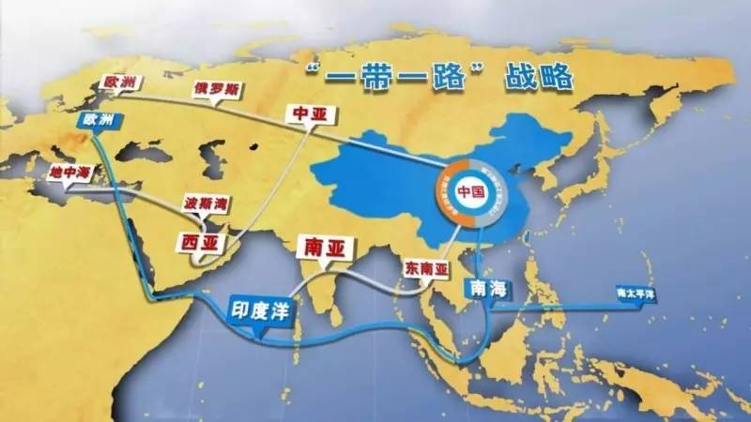
主题型指数基金：
特点：这类基金一般是根据某些热点主题或某项政策预期应运而生的，跟踪的不是确定的某个行业，而是涉及到几个行业。
代表指数：包括现在耳熟能详的军工、环保、新兴产业、一带一路、国企改革、健康、低碳经济等。

Slide 11
4、按指数覆盖面划分
宽基指数：
指覆盖股票面广泛，包含行业种类较多，成分股为大盘股，具有相当代表性的指数基金。上证50指数、中证500指数，中证800指数，沪深300指数，中小板指数，创业板指数等。如沪深300代表大中盘股票表现，中证500代表小盘股票。
窄基指数：
相对于宽基指数，其他就是窄基指数，大盘股指数之外的指数，包括行业指数、主题指数、策略指数、风格指数、大数据指数、量化指数等一系列指数。风格很鲜明，一般看名字就大概知道成分股市哪类行业或主题的。

Slide 12
三、指数基金优势
有效规避非系统风险：由于指数基金广泛地分散投资，任何单个股票的波动都不会对指数基金的整体表现构成影响，从而分散风险；由于指数基金所钉住的指数一般都具有较长的历史可以追踪，因此，在一定程度上指数基金的风险是可以预测的
1
2
交易费用低廉：由于指数基金采取持有策略，不用经常换股，这些费用远远低于积极管理的基金，这个差异有时达到了1%-3%
3
延迟纳税：只有当一个股票从指数中剔除的时候，或者投资者要求赎回投资的时候，指数基金才会出售持有的股票，实现部分资本利得，这样，每年所交纳的资本利得税很少
4
监控投入少：由于运作指数基金不用进行主动的投资决策，所以基金管理人基本上不需要对基金的表现进行监控
5
操作简便

Slide 13
受人为因素影响很小。
由于运作指数基金不用进行主动的投资决策，所以基金管理人基本上不需要对基金的表现进行监控。指数基金管理人的主要任务是监控对应指数的变化，以保证指数基金的组合构成与之相适应。
费率低。一般股票型基金申购和赎回费率是1-1.5%，而指数基金是0.5-1.2%。
被动跟踪指数个人理财计算器，非常直观。也适合短期波段操作。

Slide 14
第二节 指数增强的实质
一、收益来源
指数增强基金其实可以分拆为两部分：指数基金 + 在此基础上的收益增强。那么相对应的，收益也分拆为两部分： 一是被动复制指数部分的收益，该部分其实是承担了指数的 β 风险的收益； 二是在所选取的成分股基础上获得的超额收益，即阿尔法收益。从这个收益构成而言，基金管理人获取阿尔法的能力相对稳定，而指数的收益趋于系统性 β 收益，因此总收益 = 指数收益（或指数亏损）幅度 + 阿尔法收益。譬如观察期内指数上涨了 10%，而阿尔法收益 20%，则基金总收益为：10%+20%=30%。若观察期内指数下跌了 10%，而阿尔法收益 20%，则基金总收益为 -10%+20%=10%。
因此购买指数增强产品，其实是看好该指数的后市表现，或者当指数处于一个相对安全的点位，后市下跌空间不大，我们判断该基金管理人优秀的超额收益获取能力完全能覆盖指数的预期下跌风险跌幅，这两种情况下都是非常合适的购买时机。

Slide 15
二、超额收益获取能力
不论是主观还是量化型获得超额收益的模式，其本质也是股票多头，所以与股票多头的策略内涵一致：择时、择股以及其他方法。择时：根据指数涨跌情况以调整仓位，择股：从指数成分股从选出具有阿尔法收益的个股，选股是指数增强策略收益的最大贡献者。其他辅助方法还有比如打新、现金管理、吃股指期货贴水的收益等等。但选股能力是核心收益贡献能力。

Slide 16
三、主观增强和量化选股增强
主观增强就是主动选股，在实际操作中这种方式采用较少。因为对标是某一指数，主力指数其成分股数量大多好几百只，主动选股能管理的股票数量相对较少，从而跟踪复制指数这块效果较差，很容易演变成传统的选股策略。
而指数增强策略使用较多的是量化选股增强方式，量化选股的全程序化运作模式，能有效覆盖和复制成百上千只股票，复制和跟踪指数效果较好，而且通常可以全覆盖，通过程序化量化选股的方式，对大量股票同时进行操作管理，这种模式管理的股票数量多、策略较稳定且不受主观情绪影响，是目前运用最多的指数增强操作方式。
撇开指数，量化指数增强基金其实就是量化选股。量化指数增强基金 = 在某一指数成分股中进行量化选股，选择具有良好超额收益弹性的股票。而量化选股通常不限风格，大多全市场选择。量化指数增强基金呢，靶向明确，适用于强烈看好某一指数后市表现的情形。

Slide 17


第三节 指数增强实现增强的方法和策略
一、路径
如何增强
找到强势股
方法
超额收益因子
基本面指标
技术面指标
市场指标
价值
成长
盈利
规模
波动
分析师预测
动量
趋势
成交量
宏观经济
股东
其它

Slide 18
二、指数增强的投资流程
指标构建（选择因子）
股票评级（设定权重）
组合构建（筛选股票）
回溯测试（评估模型）
策略优化（权重优化）
想法
交易

Slide 19

三、指数增强的几种类型
指数成分股
指数成分股+指数外股票
全市场股票
极少
选股范围
较多
常见

Slide 20
增强指数的实现
增强指数前提：在严格保持行业中性的前提下，综合考量多种能带来阿尔法的因子构建增强组合
对给定的增强组合，通过持有一定的时间逐步累积增强收益
定期对增强组合进行调整，保持因子增强的有效性，同时对由于市场变而使因子退化的时点进行识别，借助相对高频数据实现
合理的风报比与胜算：组合收益与风险的对称性（Balance）

Slide 21
综合行业、个股估值等基本面因素以及价格、成交量、资金流等情绪面因素筛选出相应的统计量构建量化模型。
用量化择股与市场模态识别相结合手段，将行业偏离控制在一定精度内的被动跟踪标的指数策略，组合与标的指数之间的市值偏离也被严格控制。
以 Monte Carlo 随机模拟生成数十万个组合，挑选并分组得出：无偏标准组合、大权重组合、小权重组合

Slide 22
策略止损：将增强组合调整为指数全样本组合，完全复制指数，减少交易费用。
策略使用时点：用高频数据监控三类增强组合的动态表现，结合市场状态确定介入与否及使用的组合性质。
组合运用的判断：根据我们的市场模态指针模型的提示来选择应用哪种类型的组合。

Slide 23
四、 指数增强面临的挑战和风险
偏离度
规模突增
因子失效
市场有效性

Slide 24
增强指数策略的风险控制
组合的成份股完全来源于跟踪标的指数的成份股。
以跟踪标的指数的行业权重为增强组合的行业权重参照，并严格控制行业偏离度，做到完全的行业中性。
全过程几乎满仓跟踪指数，不做人为择时判断，避免因人为判断失误造成系统性损失。
定期调整组合，保证跟踪精度及增强组合的持续阿尔法能力。
当增强组合与跟踪标的的偏离超过一定域值时，采用全样本复制技术实现组合纠偏，做到事实止损。

Slide 25
案例1：中邮上证380指数增强基金投资策略
25

Slide 26
基金基本情况
产品名称
中邮上证380指数增强型基金
以指数化投资为主，增强型主动管理为辅，在严控
跟踪误差前提下，力争跑赢指数，获得超额收益；
跟踪误差：日均<0.5%，年化<7.75%；
投资目标
资产配置
股票资产90-95%，其中投资于标的指数成分股及备
选成分股不低于80%；现金或到期日在一年以内的
政府债券不低于5% 。
业绩基准
上证380指数收益率×95% + 银行活期存款利率
(税后)×5%
风险收益特征
较高预期风险、较高预期收益，高于混合型基金、
债券型基金和货币市场基金
26

Slide 27
基金基本投资策略
大类资产配置
根据市场择时等观点确定股票、债券资产仓位
被动投资组合构建
按个股在指数中权重构建指数化股票投资组合，并跟踪维护
成份股调整、停牌、分红送配、增发、流动性不足等处理
组合增强
个股基本面增强（研究部）；
量化增强（风格及行业倾斜、个股组合优化、个股权重）
事件套利策略增强
组合维护及调整
27

Slide 28
指数增强
指数基金的天职是跟踪标的指数；
可在跟踪标的指数的同时，追求适度的超越；
指数增强本质是跟踪指数的同时，引入主动管理，利用市场的非有效性，获取更高的收益或更低的风险（Alpha）；
可对组合仓位、部分行业、风格、个股权重进行调整，实施在跟踪误差可控前提下的积极管理，以实现对指数的适度超越；
28

Slide 29
指数增强收益
基本面策略增强（选股）
增强指数化
基准指数收益(完全复制)
Alpha收益
(增强部分)
量化策略增强(择时、风格、选股)
事件套利
组合优化
29

Slide 30
指数增强方法—找Alpha源
基本面策略增强（研究部）
宏观策略择时、战略性行业配置、精选个股
数量化策略增强
基于已有的成套量化模型体系，根据择时、行业配置、风格配置结果进行配置，并组合选股
事件套利及衍生品增强
经历史检验，可获得长期稳定Alpha的策略
包括：定向增发、高分红送配、股权激励、盈利超预期、指数成份股调整效应、转债套利、金融衍生品套利、算法交易等
30

Slide 31
量化投资策略
数量化投资是借助一系列客观指标，通过数量化模型进行筛选，归纳出投资组合、最优资产配置的投资方式。本质是基于历史大样本找统计规律，然后基于此投资
传统投资定性多、逻辑纷杂、人为因素影响大，运作成本高
数量化投资客观、理性、纪律化投资
精选个股 & 用筛子选股
随着市场有效度提升，管理资产规模增大，数量化策略应用性将提升
M2-M1指标划分货币周期进行中期择时，并在货币宽松期持有95%周期股，紧缩期持有60%非周期股
该指标与指数的相关系数高达-0.82
31

Slide 32
量化投资策略的实现
M2-M1指标划分货币周期进行中期择时，并在货币宽松期持有95%周期股，紧缩期持有60%非周期股
从04年初到09年11月，该策略累计收益521%，跑赢沪深300指数328%，年化超额收益56.24%！跑赢全部开放式股票型基金均值198%，年化超额收益高达34.07%！
32

Slide 33
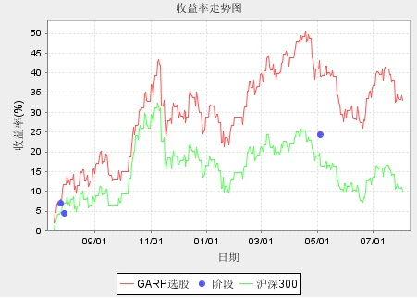
量化投资策略的实现
GARP选股策略
价值成长选股
每季度根据最新报表更新组合，累积跑赢市场
33

Slide 34
本基金历史模拟
完全复制效果
模拟时期：2009.1.4 - 2019.12.31，跨越牛市、震荡市
交易费率：单边0.3%，覆盖交易成本和小的冲击成本
组合调整：半年度成份股进出及权重调整
考察区间 | 组合收益率 | 指数收益率 | 超额收益率 | 年化跟踪误差
2009全年 | 121.07% | 119.87% | 1.20% | 0.04%
2019全年 | 13.12% | 12.60% | 0.52% | 0.03%
2009初-2019底 | 150.07% | 147.57% | 2.50% | 0.03%
34

Slide 35
本基金历史模拟
增强效果
模拟时期：2009.1.4 - 2019.12.31，跨越牛市、震荡市
交易费率：单边0.3%，覆盖交易成本和小的冲击成本
组合调整：半年度成份股进出及权重调整
考察区间 | 组合收益率 | 指数收益率 | 超额收益率 | 年化跟踪误差
2009全年 | 132.32% | 119.87% | 12.45% | 1.87%
2019全年 | 15.87% | 12.60% | 3.27% | 1.72%
2009初-2019底 | 169.19% | 147.57% | 21.62% | 1.79%
35

Slide 36
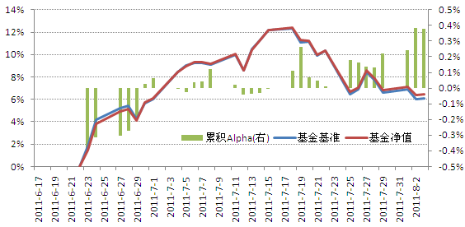
本基金实际仿真交易
指数增强效果
恒生交易系统实际操作，每天均价成交
策略：6月17日开始，3天快速建仓；后续量化增强调整
有效跟踪并较为稳健地超越了指数
一个半月取得Alpha 0.38%，年化3.04%
36

Slide 37
总结—长期跑赢90%公募基金的基金
短期：国内紧缩政策到头流动性逐步恢复以及欧债趋稳，美国QE3预期下，四季度市场反弹概率大，指数基金最受益；一系列不确定性因素下，当前可能为最差时期，四季度有良好建仓时机；上证380新兴蓝筹兼具估值与成长优势，跑赢市场可期；
长期：上证380新兴蓝筹长期受益于“十二五”新兴产业发展规划，中国制造业崛起，消费升级等利好；中小盘溢价是市场长期规律，前期的调整提供长期的介入良机； 市场低位买入指数基金并长期持有，稳定分享中国经济发展成果，免除基金经理频繁变更烦恼；历史上，上证380长期跑赢90%股票类基金，未来更精彩。
省心定投中邮上证380指数增强基金，跑赢大盘之上再次跑赢指数，安心享受赢上赢。

Slide 38
案例2 海通证券沪深300 指数Alpha 策略

Slide 39
股指期货推出之后，以沪深300为标的的Alpha 策略成为众多投资者关注的热点。所谓的Alpha，是指高于经β调整后的超出基准收益率的那部分收益率。Alpha 策略指是在基金经理建立了β部位的头寸后，通过衍生品对冲β部位的风险，从而获得正的阿尔法收益。Alpha策略的优势在于并不依靠对股票（组合）或大盘的趋势判断，而是研究其相对于指数的投资价值，这也是很多对冲基金惯用的投资策略。本篇报告意在构建沪深 300 选股策略，过滤优选的少量股票，实现在尽量减小跟踪误差的同时，超越指数获取超额收益的目的。进一步通过股指期货对冲选股组合的系统性风险，从而得到不依赖于市场环境的 Alpha 收益。

Slide 40
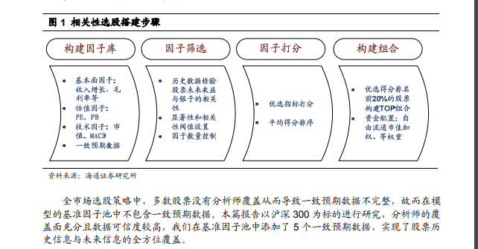
1、研究方法

Slide 41
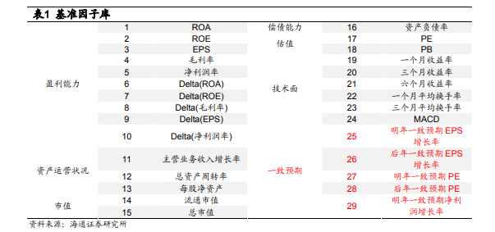

Slide 42
通过相关性选股模型，可以得到沪深 300 样本股中所有股票的综合得分。在对股票进行筛选时，采用以下两种策略：
1、行业间中性、行业内增强策略：将所有股票通过海通二级行业分类进行行业匹配，每个月末进行组合调整，每期选取各个行业中得分最高的一定比例的股票（如TOP20%的股票），行业内股票以流通市值加权；行业间采用行业中性，复制沪深 300 的行业权重加权， 构成沪深 300 全行业的股票优选组合。
2、沪深300全样本优选策略：不考虑行业属性，选取样本股中得分最高的一篮子股票构建投资组合，股票采用流通市值加权。
直观来看，方法一通过行业中性的加权方式，能够减小对于指数的跟踪误差，策略的Alpha会具备较好的稳定性；而方法二则仅挑选基本面以及技术指标表现最好的一篮子股票构建组合，应该会具有更高的 Alpha 收益，因此收益会牺牲部分跟踪误差，从而放大策略的波动性。我们将在实证结果中考察两种选股方法的效果。

Slide 43
2、实证分析
（1）行业间中性、行业内优选（策略 1）
该策略为行业配置的权重与该行业在沪深 300 中的权重一致，这样做能有效控制 Beta， 保持策略的稳定性，不至于出现太大的风险；在行业内，我们对个股进行精选，采用的方法 是相关性选股，样本内数据始终采用过去两年的滚动窗口数据，这也是我们增强组合 Alpha 的真正来源。
通过行业间中性的方法来控制风险，行业内精选来挖掘 Alpha，总体而言，此策略属于 稳中有攻的方法，在风险控制的前提下力求能有稳定的超额收益，具体选股流程如图 2。

Slide 44
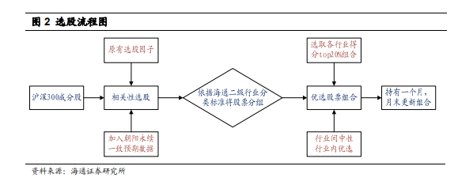

Slide 45
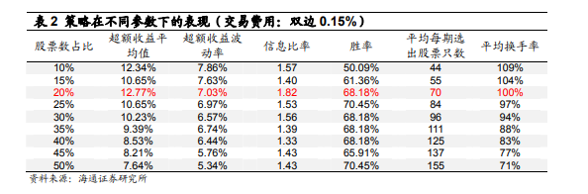
表2 中的平均换手率指标为资金的换手率，即按照买卖金额进行计算，而非股票数目意义上的换手率。从表2 可以看出，随着每个行业选取股票数目的增加，增强组合相对于沪深 300 指数的超额收益的均值和波动率均不断减小，信息比率呈现出先增大后减小的趋势，胜率基本都能维持在68%以上，且随着参数的变大有变大的趋势，但不是很明显，平均换手率 随着参数的变大而减小。
综合比较，当每个行业选取 20%的股票时，增强组合的信息比率最高，年化值达到了 1.82，胜率也高达68.18%，我们认为 p =20%是最优参数，以下的讨论也都是在 p =20%的 情况下展开的。

Slide 46
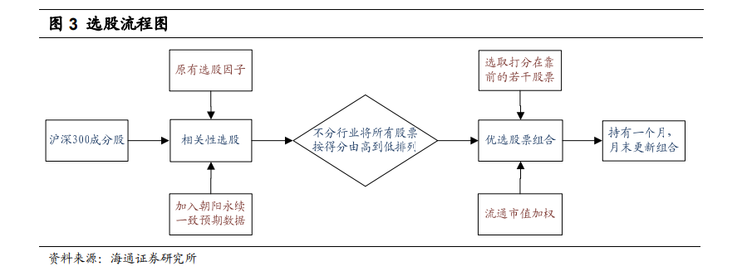
（2）沪深300 全样本优选策略（策略2）
行业中性的组合构建方法将对指数的跟踪效果作为选股目标之一，不增加行业配置的观点体现了策略较为保守的特征。而市场中总有风险厌恶系数较低的投资者更为看重的是策略 获得的正alpha 水平。有了股指期货作为对冲组合beta 的工具，只要能够保证组合的alpha 维持在正收益上，那么 alpha 的波动率可以作为次要考虑对象。故而这里我们不考虑行业属性，仅根据股票的综合得分进行全样本选股构建组合，具体流程如图3。

Slide 47
与行业间中性，行业内优选策略不同，沪深300 全样本优选策略不进行行业配置，而是 选取得分排在最前面的一定数量的股票来构建增强组合，较之之前的策略，此策略显然激进 了不少，是以超额收益最大化为首要目标的，并不是很强调对风险的控制。
同样我们以 2008 年 1 月—2011 年 8 月为样本期，每个月末更新我们的组合，共计 44 个月，参数 p 是每期选出的股票个数，我们对不同参数 p 下组合相对沪深300 的表现进行敏感性分析，结果如表 3（为了便于两种策略的比较，我们让参数 p 等于行业间中性、行业内 优选策略部分表2 中平均每期选出的股票数量）。

Slide 48
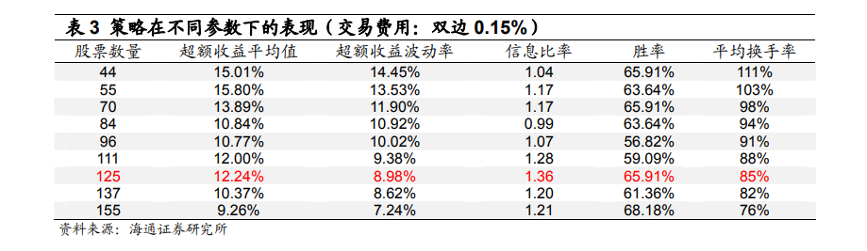
从表3 可以看出，随着选取股票数目的增加，增强组合相对于沪深300 指数的超额收益 的均值和波动率均不断减小，信息比率呈现出先增大后减小的趋势，胜率基本都能维持在60% 以上，平均换手率随着参数的变大而减小。综合比较，当每期选出125 只股票时，增强组合的信息比率最高，年化值达到了1.36，胜率也达到了65.91%。

Slide 49
（3）两种增强策略的比较
通过比较表2、表3 可知，在每期选出股票数量相仿的情况下，沪深300 全样本优选策略的平均超额收益要大于行业间中性、行业内优选策略，同样的，前者的超额收益的波动率 也要大于后者，这符合资本市场“高风险，高收益”的规律。从信息比率和胜率的角度来看， 在选出相同数量股票的情况下，行业间中性，行业内优选策略的信息比率和胜率都要高于沪 深300 全样本优选策略，这验证了行业中性策略对于结果稳定性的保证。从风险调整后的收 益来看，我们认为行业间中性、行业内优选的策略比沪深300 全样本优选策略更胜一筹。

Slide 50
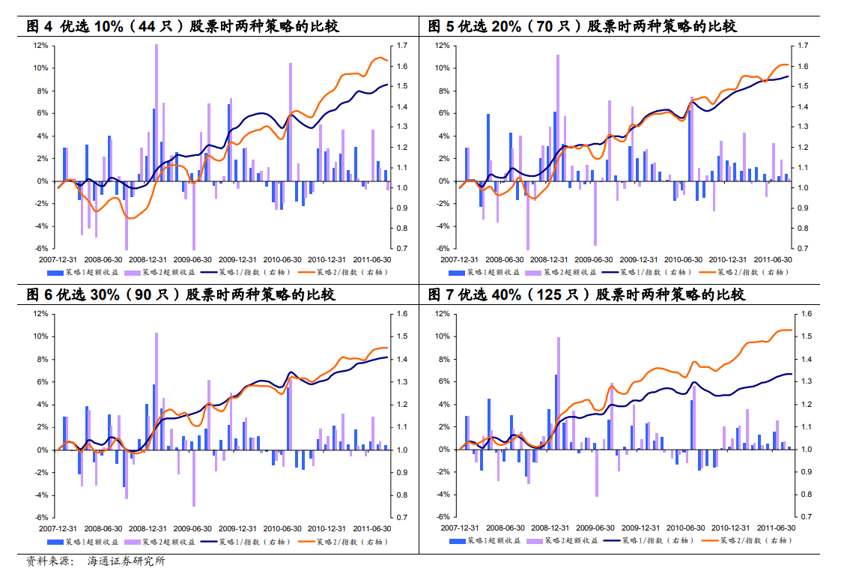

Slide 51
图 4—图 7 展示了两种策略在选取相同股票数量时的表现（交易费用：双边 0.15%），总 体看来，在不同的参数设置、不同的市场环境下，两种策略的相对强弱曲线都有稳定向上的 趋势，说明了我们的选股策略是有效的。
图 4—图 7 显示，虽然超额收益不同，但两种策略常常是同时战胜是指数，抑或同时跑 输指数。当策略战胜指数时，策略 2 的超额收益往往大于策略 1 的超额收益，而当策略跑输 指数时，策略 2 往往比策略 1 输得更多，总体而言，由于策略 2 没有采取市场中性行业配置 的方法，所以其波动率要远大于策略 1。虽然从收益率角度来看，截止到 2011 年 8 月，策略 2 的累积收益略胜于策略 1，但策略 1 的相对强弱曲线更为平滑稳定。所以我们更倾向于采用行业间中性、行业内优选的策略。

Slide 52
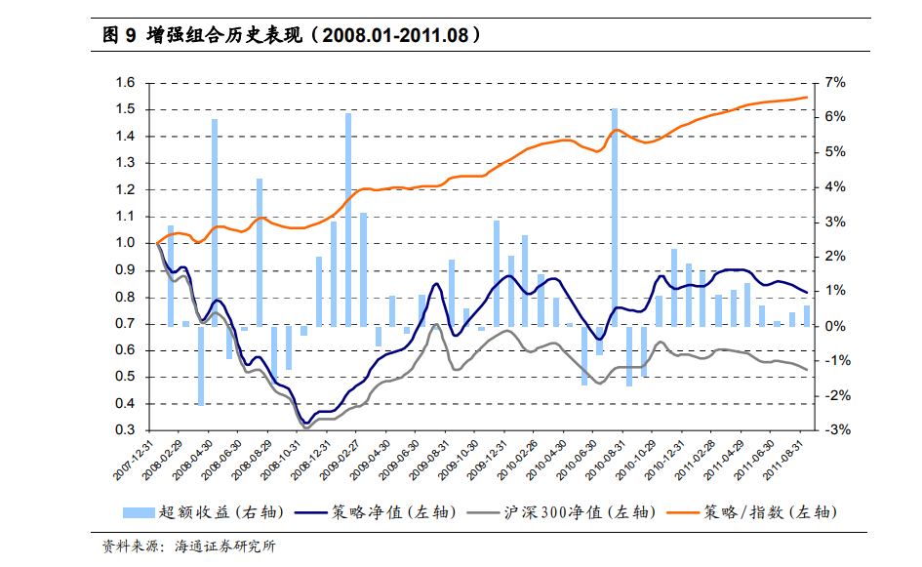
（4）增强组合的历史表现
根据我们前面的分析，我们认为行业间中性、行业内优选策略兼顾了风险和收益，而当
每个行业选却前 20%的股票时，信息比率最高，年化值达到了 1.82。以下我们就对次参数设 置下的增强组合的历史表现进行分析。
3.1 增强组合与沪深 300 指数表现比较
图 9 展示了在行业间中性、行业内优选策略（每个行业选取 20%股票）下增强组合与沪 深 300 指数的表现对比。

Slide 53
从 2008 年 1 月至 2011 年 8 月，共计 44 个交易月，扣除交易费用（双边 0.15%）后， 我们的策略有 30 个月战胜了指数，14 个月跑输了指数，胜率达到了 68.18%。历史上跑输指 数最多的一次出现在 2008 年 3 月，当月的超额收益为-2.23%，最大幅度战胜指数出现在 2010 年 7 月，当月的超额收益为 6.27%。
尤其值得一提的是，自去年 4 月份沪深 300 股指期货推出以来的 17 个交易月中，策略 13 个月战胜了指数，仅仅 4 个月跑输了指数，胜率高达 76.47%。自去年 10 月份至今，策 略连续 11 个月跑赢期指，体现出了很强的稳定性，这也是为什么虽然在另外一些参数下策略 的累积收益更高，但我们仍选择了 p =20%这一参数的原因。

Slide 54
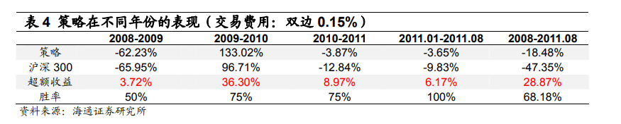
一个稳定的投资策略需要在不同的市场环境下都能有战胜基准的表现，即有稳定的正 Alpha，为了便于了解该策略在不同市场环境下的表现，我们统计了策略在不同年份的表现， 具体见表 4。
表 4 显示，无论是 2008 年的熊市，2009 年的牛市，抑或是 2010、2011 年震荡下行的 市场，我们的增强组合均能有效战胜沪深300指数，3年半的时间里，累积超额收益为28.87%。 从胜率角度来看，市场大跌时（2008 年）胜率稍低，只有 50%，而在其他市场环境中胜率 均能达到 75%以上，今年以来的 8 个月更是保持了全胜。

Slide 55
（5）对冲效果
股指期货的推出为我国资本市场提供了套保、对冲风险的工具，从前面的分析可知，行 业间中性、行业内优选策略能较为稳定地获取正 Alpha，于是我们考虑在买入增强组合的同 时做空股指期货，以期在不同的市场环境下都能获得正的对冲收益。2010 年 5 月之前，由于 股指期货没有推出，我们用沪深 300 指数代替股指期货，2010 年 5 月之后则是采用沪深 300 股指期货的近月合约作为对冲工具。

Slide 56
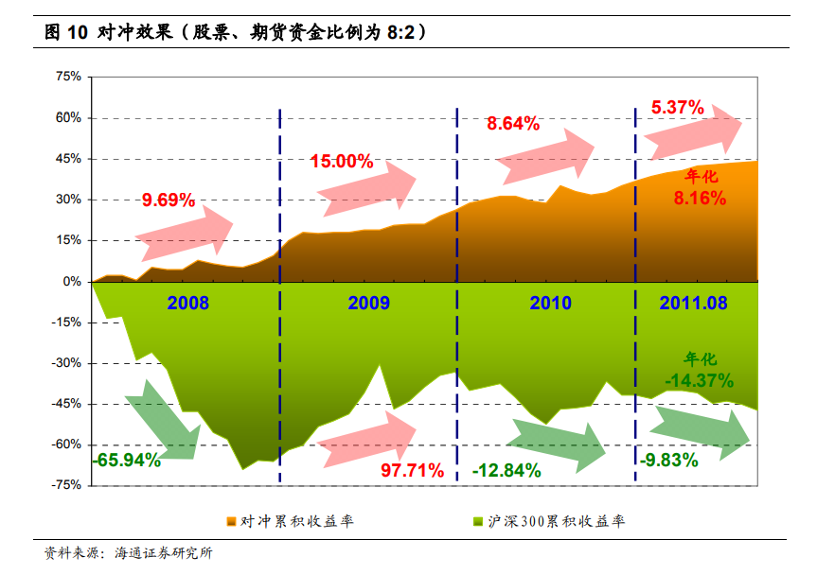

Slide 57
我们将所有资金的80%用于构造增强组合，剩余的20%资金用于做空沪深300股指期货， 每个月末更新一次股票组合。2008 年以来的对冲效果见图 10。除 2009 年外，2008 年以来 沪深 300 指数每年均 10%以上幅度的下跌，而对冲后每年都能稳定地获取 8%以上正的收益， 累积净值曲线也是稳步上升，从 2008 年 1 月至 2011 年 8 月的 44 个月中，对冲组合的最大 回撤仅为 2.50%（出现在 2010.08-2010.09），2008 年以来对冲组合的累积收益率为 44.40%， 而同期沪深 300 指数累积下跌-47.35%。

Slide 58
（6）稳定的 beta
在构建 Alpha 策略的时候，需要股指期货对冲组合的系统性风险。简单直观的方法，即 通过市值对冲，这也是我们在进行上述实证研究计算 Alpha 时的方法。另一种方法则可以通 过动态 beta 对冲系统性风险。我们这里不采用动态 beta 对冲，但是以过去 100 个交易日为 时间窗口动态计算组合的 beta 系数，以此作为组合相对于指数跟踪稳定性的参考标准。

Slide 59
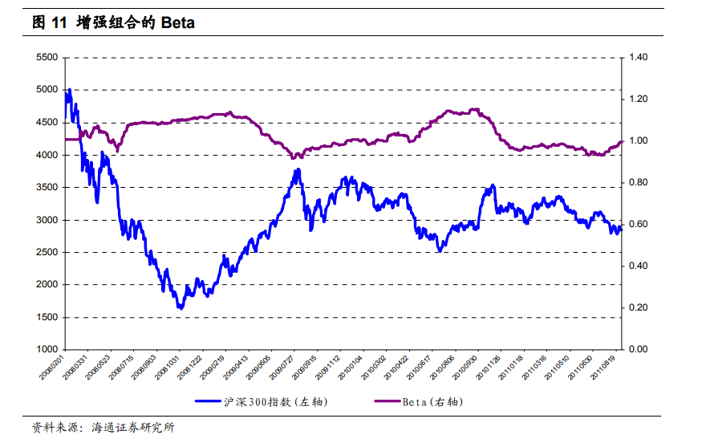

Slide 60
由于我们在行业权重配置时采用了行业中性的方法，故增强组合的 beat 应该在 1 左右并 且不会波动太大。上图显示，在 2008 年 1 月至 2011 年 8 月这段考察期内，增强组合的 beta 均值为 1.0337，标准差为 0.064。beta 始终稳定在区间[0.90，1.15]内。另外，增强组合的 beta 与市场走势呈现出负相关，即当市场上行时，增强组合的 beta 减小，而当市场下跌时， 增强组合的 beta 放大。

Slide 61
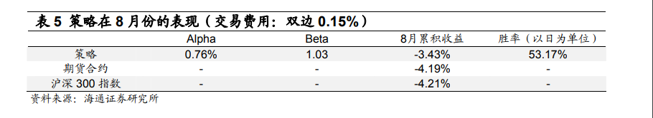
4、策略最新结果
我们对 8 月份策略组合的表现和 9 月份的最新选股指标及选股结果进行了分析。
（1）策略 8 月份表现
表 5 显示了策略在 8 月份策略组合在 8 月份的表现，沪深 300 指数及其期货合约 8 月份 下跌了 4.2%，增强组合下跌 3.43%，获取超额收益 0.76%，按照交易日统计，策略 8 月份的 胜率（以交易日为统计单位）为 53.17%，Beta 为 1.03。

Slide 62
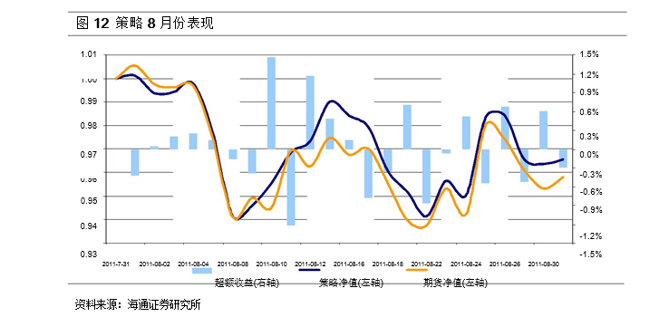

Slide 63
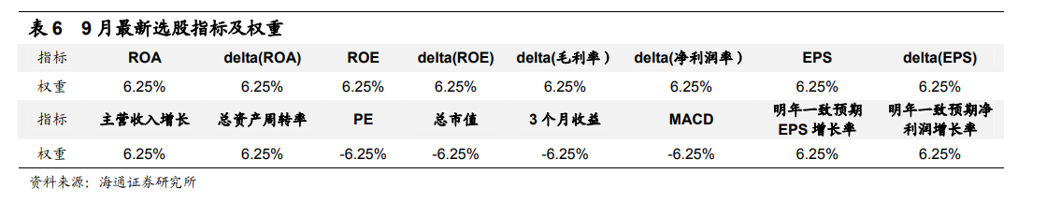
（2）最新一期的选股因子
历史上每一期一般有 10 个左右的因子会通过我们的假设检验，入选当期的选股指标库， 最近一期有 16 个因子入选股指标库，具体指标及权重见表 6。

